Slide 1
Extraction of Pixels of Ducks
圖形識別 江政欽 老師
資工系碩一 莊晉瑋
610721217

Slide 2
OUTLINE
01
Method
02
Result
03
Discussions on the results
04
Summary

Slide 3
Method
步驟一：利用Photoshop將「full_duck」檔案進行分割，分割大小依照像素(1000x1000)。
步驟二：先找出鴨子顏色的範圍值(-50~+50)，接著利用Python讀入檔案，讀取像素點(R,G,B)，將範圍值以外的像素點設定為黑色。
步驟三：利用OpenCV，對每一張圖形進行處理。首先將圖片轉置，由RGB轉成灰階。再來將圖片二值化。最後使用OpenCV中的函數「findContours」找出輪廓，在將輪廓塗成紅色。
未來：利用輪廓的大小去分析有幾隻鴨子，去做鴨子的計算。

Slide 4
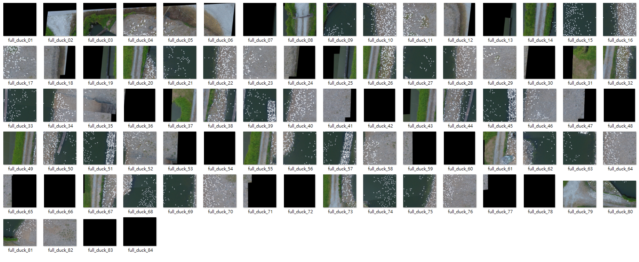
Result(1)
在方法步驟一中有提到每張圖是1000x1000，所以總共將圖片分割為84張。

Slide 5
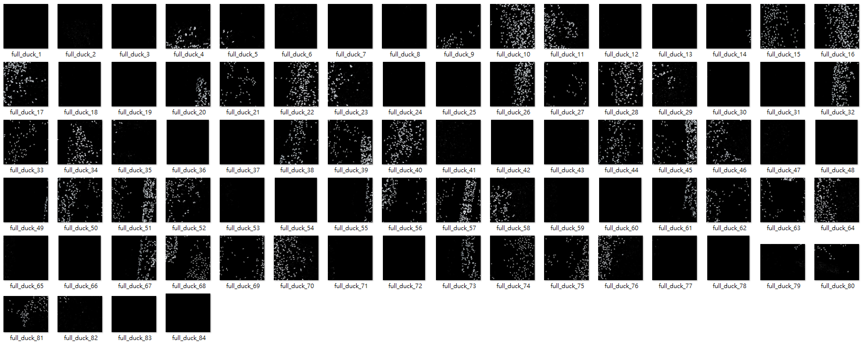
Result(2)
在方法步驟二中，將圖片進行預處理，將範圍值以外的數值都設定為黑色，只留下鴨子的白色、一些白色雜訊。

Slide 6
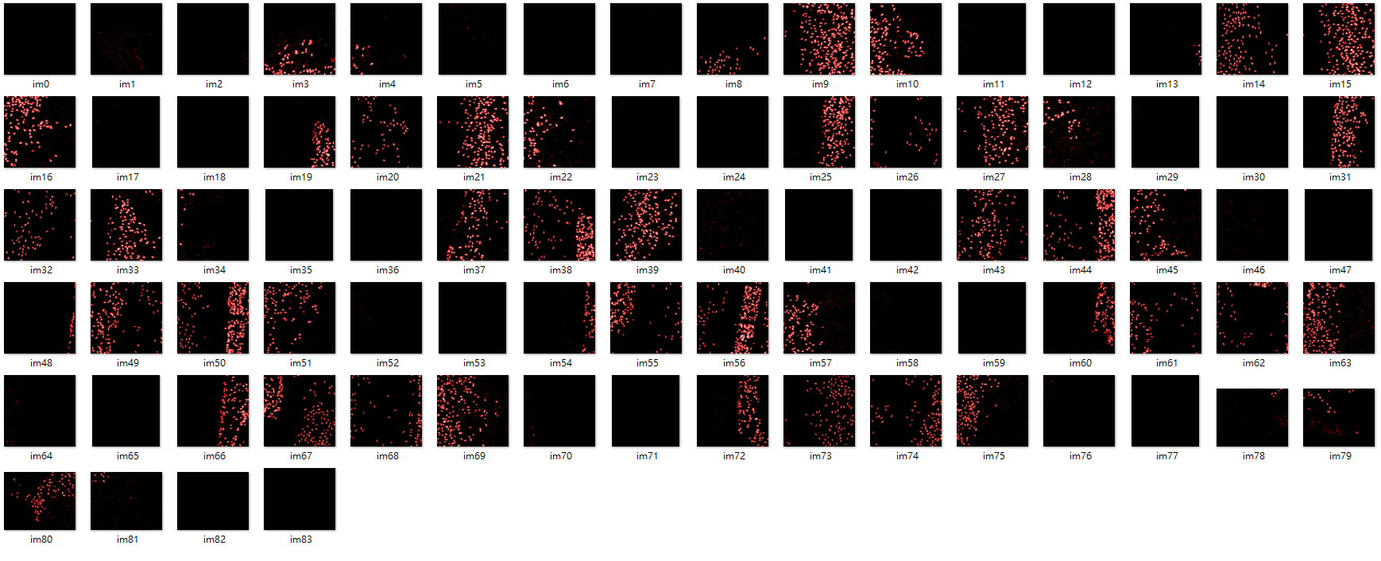
Result(3)
在方法步驟三中，將圖片利用OpenCV轉灰階、二值化、尋找輪廓，最後將輪廓描上紅邊。

Slide 7
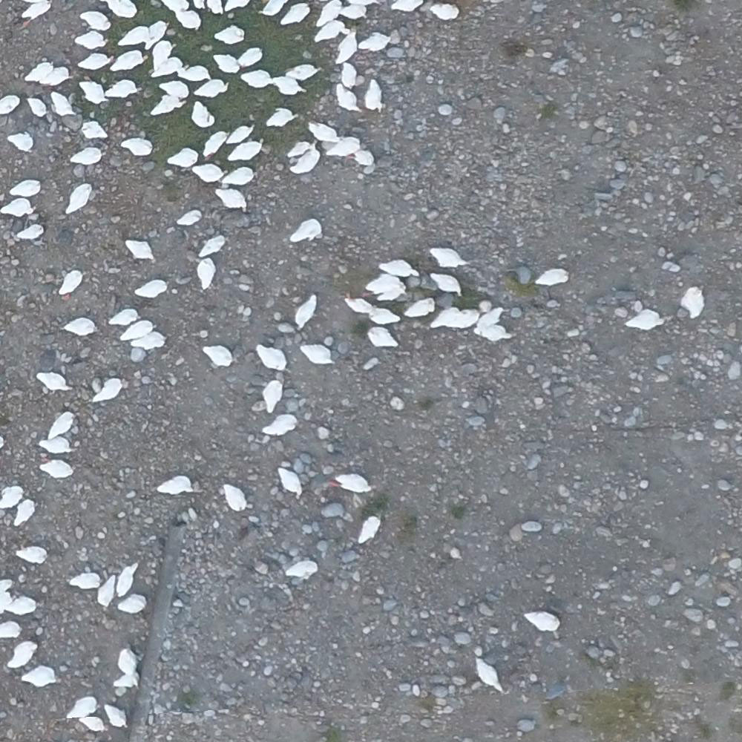
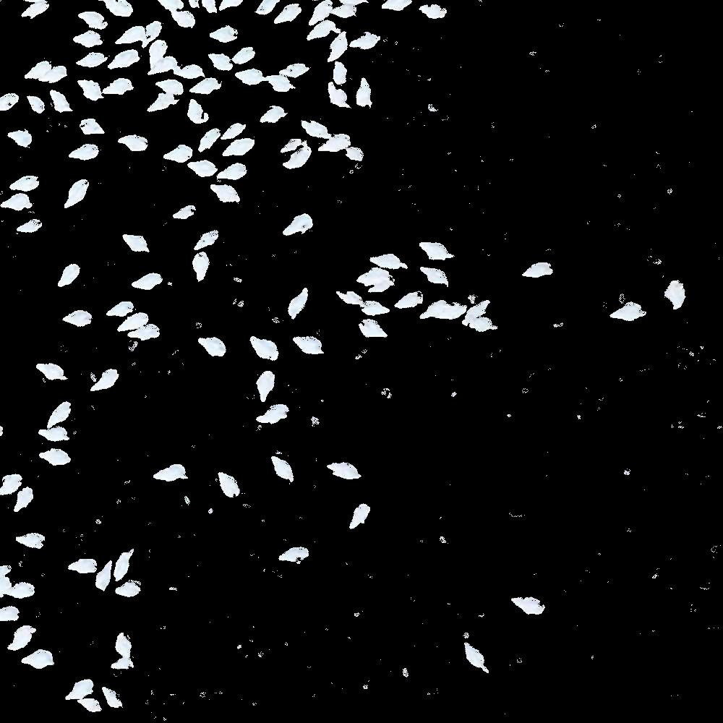
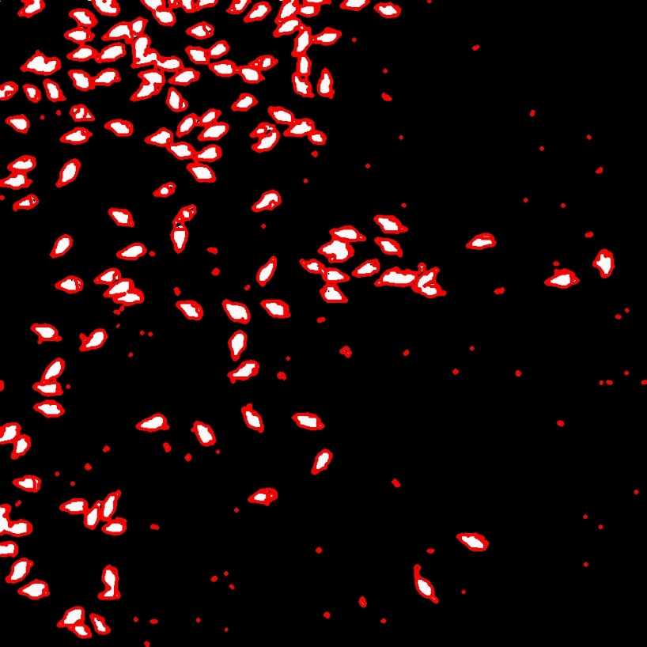
Result(4)
這是擷取每種狀態中的同一張圖，以利進行比較。
步驟一
步驟二
步驟三

Slide 8
Discussions on the results
本來在實作中預期是用老師所給定的方法，設定常態分布再用Training的方式建立模型，再來對整張圖片進行分析標示出可能為鴨子的點。
但是無法完善老師的作法，在方法上遇到了一些瓶頸，故目標換成完成作業。
所以利用OpenCV進行圖片的識別，對圖片進行處理找到可能為鴨子的區塊。
使用這個方法可能會遇到的問題有如果鴨子剛好落在分割區域的話可能會造成忽略鴨子、多算的問題。但如果針對邊緣區作特殊處理，可能會得到更好的結果。

Slide 9
Summary
在此作業中，多次遇到很多的瓶頸，像是大圖片的分析（最後選擇分割），或者是圖形的處理、OpenCV的應用、Python的語法等等問題，可以說是在接觸一個完全新的領域。
但最後還是在參考網路上的方法之後，還是勉強完成這次的作業。
但最終沒有算出鴨子的數量，在OpencCV中計數的函示尚未理解其使用方法，故期望未來如果有時間、機會可以完善整個程式。

Slide 10
Thanks For Listening

